Slide 1
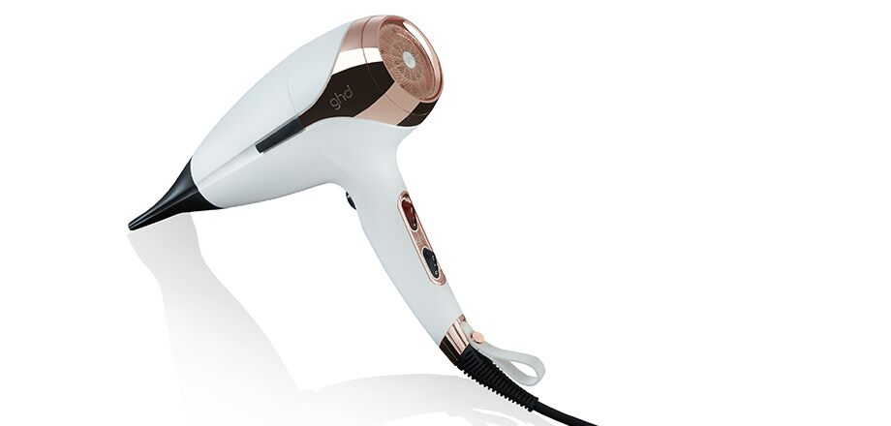
Rappel 1 : 1kW.h est l’énergie consommé par un appareil de 1kW allumé pendant 1h.
Rappel 2 : 1kW.h = 3,6 x 10⁶ J
En 1h, ce sèche-cheveux consomme $5,4×10^{6}J$
En 1h, ce sèche-cheveux consomme $2,4×10^{6}J$

Slide 2

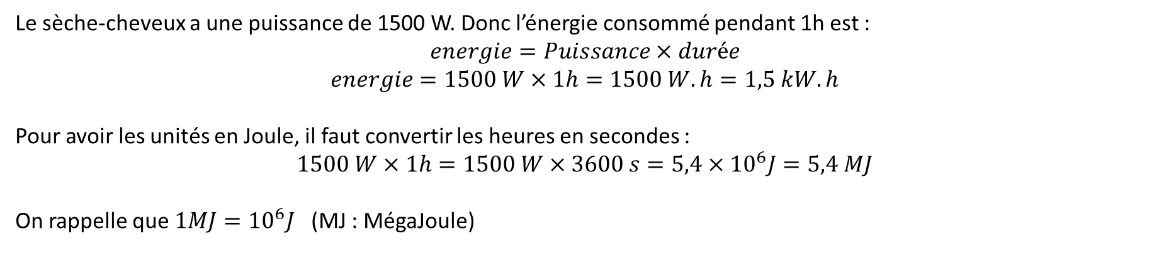
Le sèche-cheveux a une puissance de 1500 W. Donc l’énergie consommé pendant 1h est :
$$energie=Puissance×durée$$
$$energie=1500 W×1h=1500 W.h=1,5 kW.h$$
Pour avoir les unités en Joule, il faut convertir les heures en secondes :
$$1500 W×1h=1500 W×3600 s=5,4×{10}^{6}J=5,4 MJ$$
On rappelle que $1MJ={10}^{6}J$ (MJ : MégaJoule)
$$Puissance=\frac{Energie consommée}{durée pour consommer cette énergie}$$
Donc, $Energie=Puissance×durée$

Slide 3

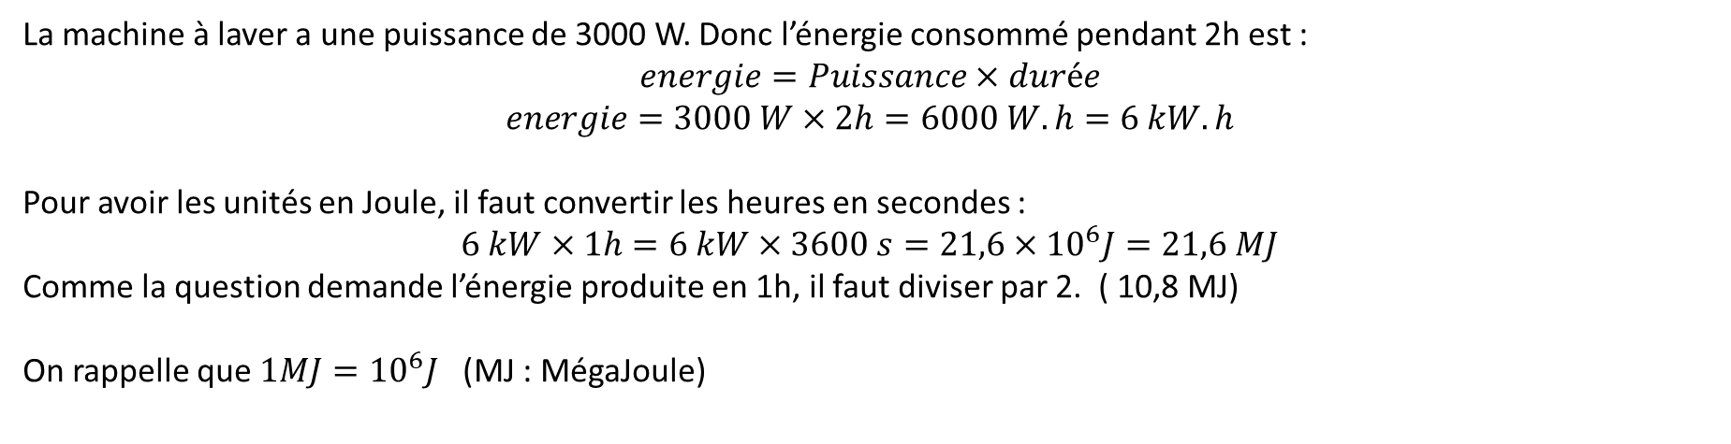
La machine à laver a une puissance de 3000 W. Donc l’énergie consommé pendant 2h est :
$$energie=Puissance×durée$$
$$energie=3000 W×2h=6000 W.h=6 kW.h$$
Pour avoir les unités en Joule, il faut convertir les heures en secondes :
$$6 kW×1h=6 kW×3600 s=21,6×{10}^{6}J=21,6 MJ$$
Comme la question demande l’énergie produite en 1h, il faut diviser par 2. ( 10,8 MJ)
On rappelle que $1MJ={10}^{6}J$ (MJ : MégaJoule)
$$Puissance=\frac{Energie consommée (ou produite)}{durée pour consommer (ou produire) cette énergie}$$
Donc, $Energie=Puissance×durée$

Slide 4
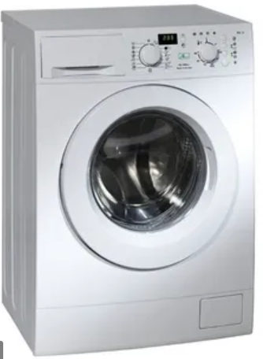
En 1h, cette machine à laver consomme $10,8⋅10^{6}J$
En 1h, cette machine à laver consomme $10,8 MJ$
En 1h, cette machine à laver consomme $0,8⋅10^{6}J$
3000 W
En 1h, cette machine à laver consomme $0,8 MJ$

Slide 5
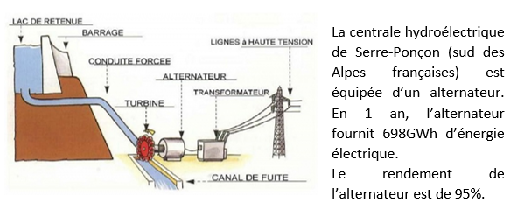
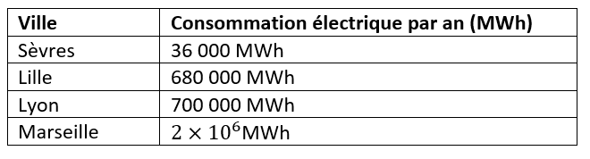

Slide 6
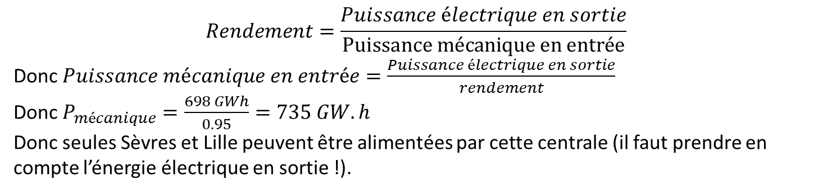
$$Rendement=\frac{Puissance électrique en sortie}{Puissance mécanique en entrée}$$
Donc $Puissance mécanique en entrée=\frac{Puissance électrique en sortie}{rendement}$
Donc $P_{mécanique}=\frac{698 GWh}{0.95}=735 GW.h$
Donc seules Sèvres et Lille peuvent être alimentées par cette centrale (il faut prendre en compte l’énergie électrique en sortie !).

Slide 7
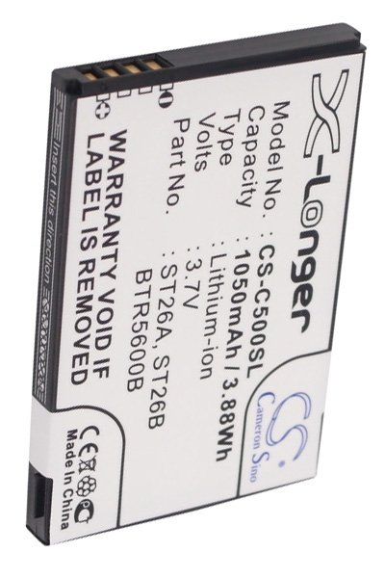
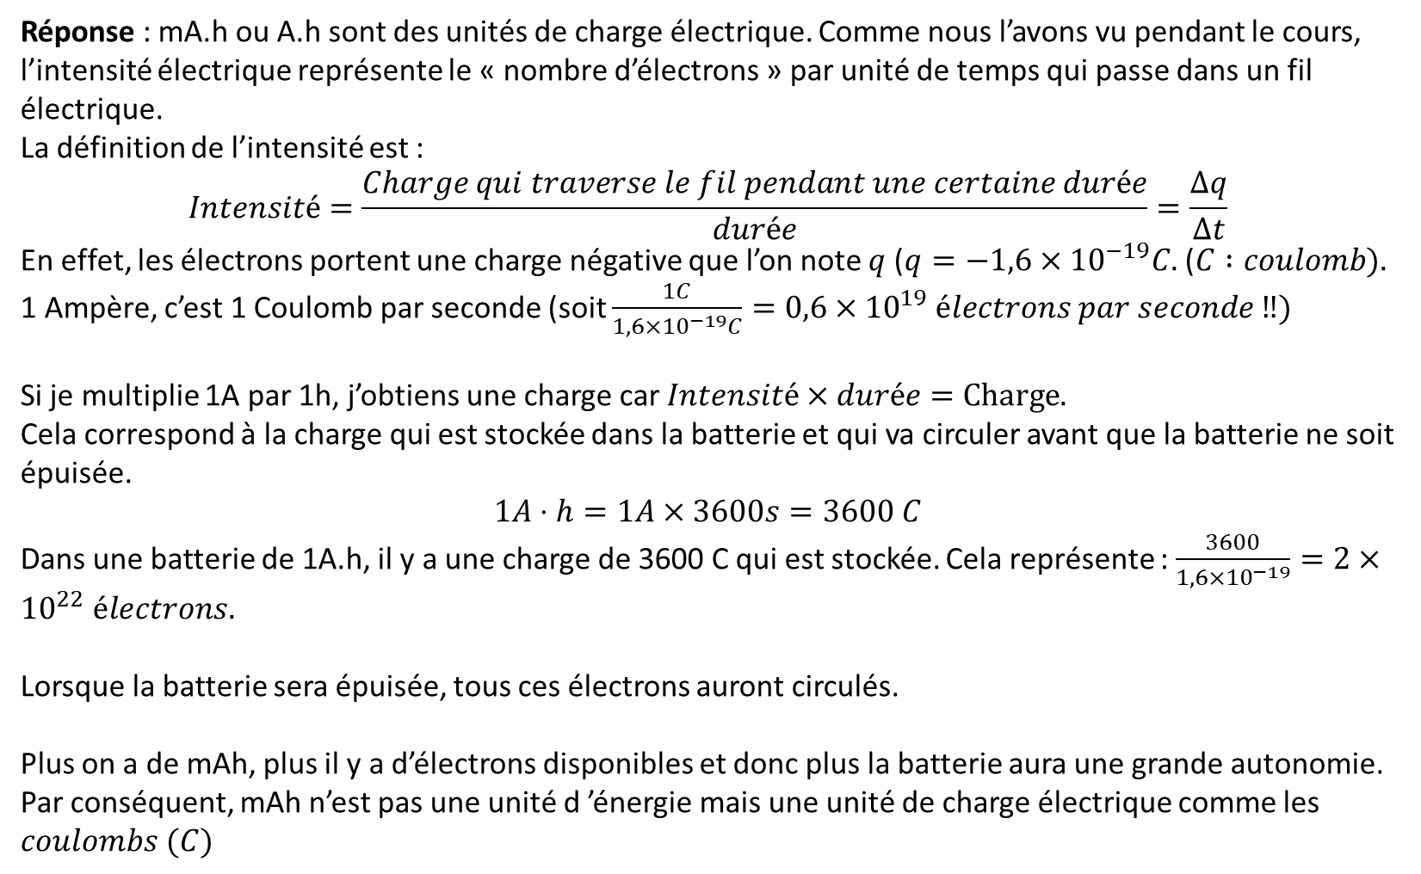
Question de Paul : Sur les batteries des téléphones, il est écrit « 1050 mA.h ». Que veut dire mA.h ?
Réponse : mA.h ou A.h sont des unités de charge électrique. Comme nous l’avons vu pendant le cours, l’intensité électrique représente le « nombre d’électrons » par unité de temps qui passe dans un fil électrique.
La définition de l’intensité est :
$$Intensité=\frac{Charge qui traverse le fil pendant une certaine durée}{durée}=\frac{Δq}{Δt}$$
En effet, les électrons portent une charge négative que l’on note $q$($q=−1,6×{10}^{−19}C.$($C :coulomb).$
1 Ampère, c’est 1 Coulomb par seconde (soit $\frac{1C}{1,6×{10}^{−19}C}=0,6×{10}^{19} électrons par seconde ‼)$
Si je multiplie 1A par 1h, j’obtiens une charge car $Intensité×durée=Charge.$
Cela correspond à la charge qui est stockée dans la batterie et qui va circuler avant que la batterie ne soit épuisée.
$$1A⋅h=1A×3600s=3600 C$$
Dans une batterie de 1A.h, il y a une charge de 3600 C qui est stockée. Cela représente : $\frac{3600}{1,6×{10}^{−19}}=2×{10}^{22} électrons.$
Lorsque la batterie sera épuisée, tous ces électrons auront circulés.
Plus on a de mAh, plus il y a d’électrons disponibles et donc plus la batterie aura une grande autonomie.
Par conséquent, mAh n’est pas une unité d ’énergie mais une unité de charge électrique comme les $coulombs (C)$

